Slide 1
Mammachirurgie
Sir A. – Landesfrauenklinik
Division Senologie

Slide 2
Mammachirurgie
Geschichte der Mammachirurgie
3000 – 2500 v. Chr. Erste Aufzeichnungen / altes Ägypten
460 – 377 v. Chr Hippokrates: „ Systemische Erkrankung – Belassen des Primums ist besser!“
130 – 201 v. Chr Römische Antike – Galen: Systemische Erkrankung ausgelöst durch die „schwarze Galle“ die in der Postmenopause aufgrund der fehlenden Menses nicht ausgeschieden wird („Humoraltheorie“). Kreisförmige Exzision und konservative Therapie (Diät, Aderlass, Reinigungen, Laugen).
18. – 19. Jhd. n. Chr Forderung nach aggressiver Chirurgie. Schwerpunkt auf lymphogene Ausbreitrung. Erste Ansätze der radikalen Mastektomie durch Petit/LeDran: Axillaclearance, Pectoralisresektion.

Slide 3
Mammachirurgie
~ 1850 n Chr Gründung der modernen Mammachirurgie.
Virchows Theorem: „ Mammakarzinom als lokale Erkrankung, heilbar durch operative Therapie.“
Halsted: Radikale Mastektomie: Brustentfernung mit Musculus pectoralis major und ipsilateralen axillären Lymphknoten en bloc.
~ 1927 Hirsch: Brusterhaltende Therapie (BET) mit Bestrahlung
1948 Patey & Dyson: Modifiziert Radikale Mastektomie (MRM): Musculus pectoralis major bleibt erhalten.
1948 McWhirter: Einfache Mastektomie mit Hochvoltbestrahlung
80er Jahre Renaissance der BET mit Bestrahlung
90er Jahre Sentinelkonzept
Jahrtausendwende Schwerpunkt: Onkoplastische- / Rekonstruktive Verfahren

Slide 4
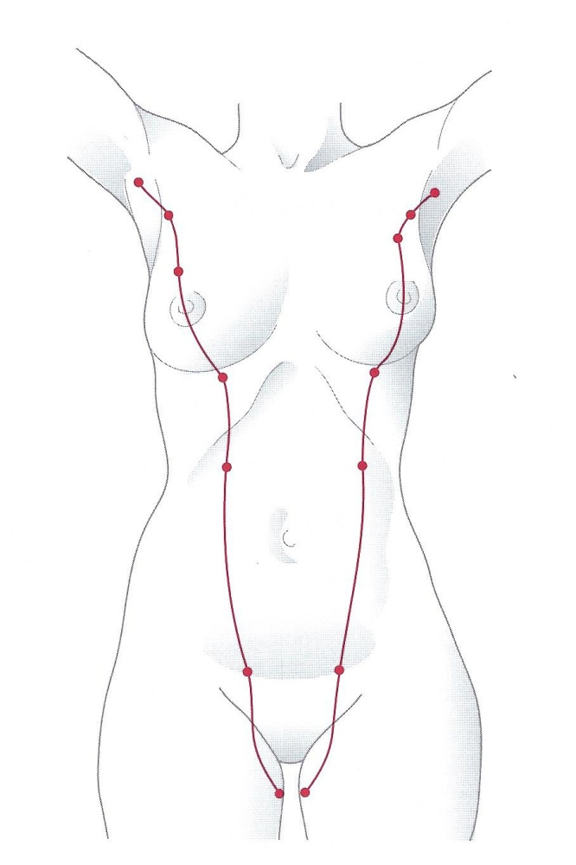
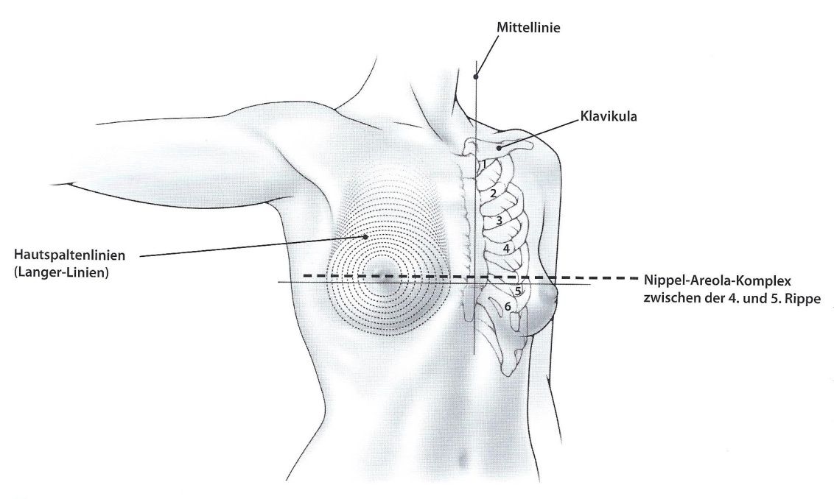
Mammachirurgie
Anatomie – Oberflächliche Anatomie
Brustausdehnung:
kranial bis zur 2. Rippe
caudal bis zur 6. Rippe
medial bis zum Sternum
lateral bis zur mittleren Axillarlinie
Langer Linien!
Milchleiste – Aberrierendes Mammagewebe

Slide 5
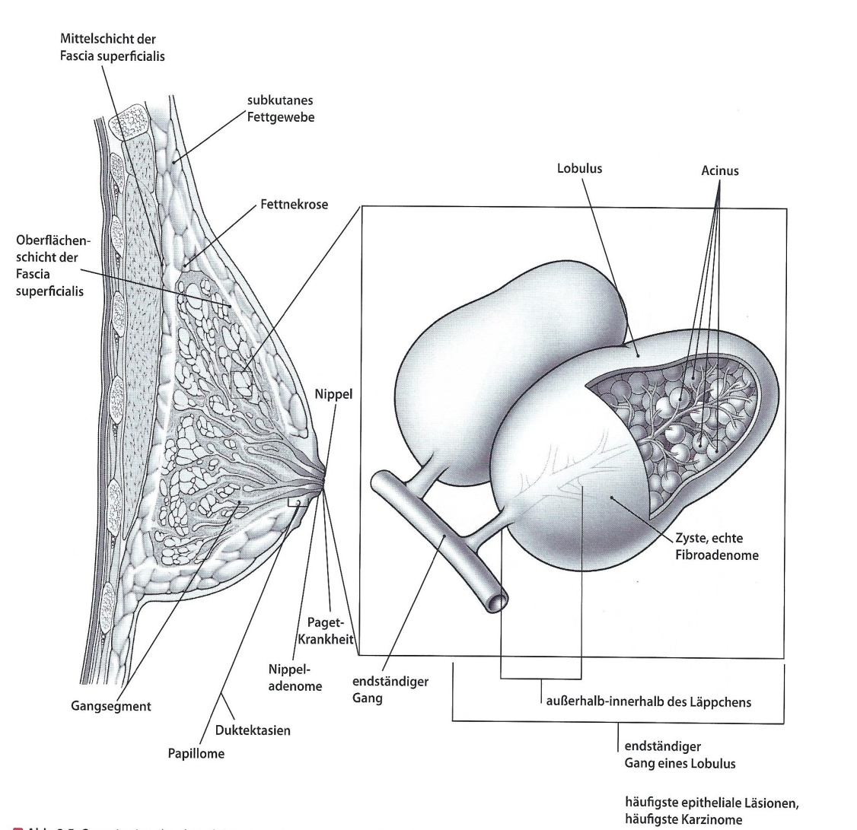
Mammachirurgie
Anatomie – Feinaufbau
Parenchym
20 Lobi
Sinus lactiferus →
Ductus (1/Lobus) →
Ductulus →
Lobulus (30-80/Lobus) →
Acinus
Fett-Bindegewebe

Slide 6
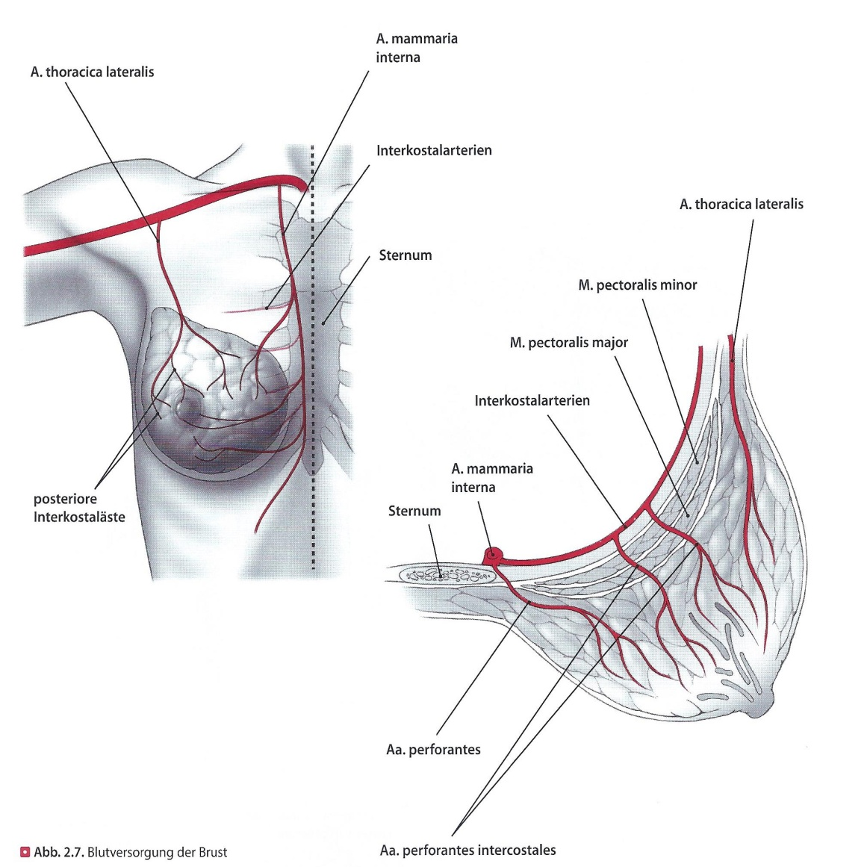
Mammachirurgie
Anatomie – Gefäßversorgung
A. mammaria interna
A. thoracica lateralis
Perforantes aus
Ae. intercostales

Slide 7
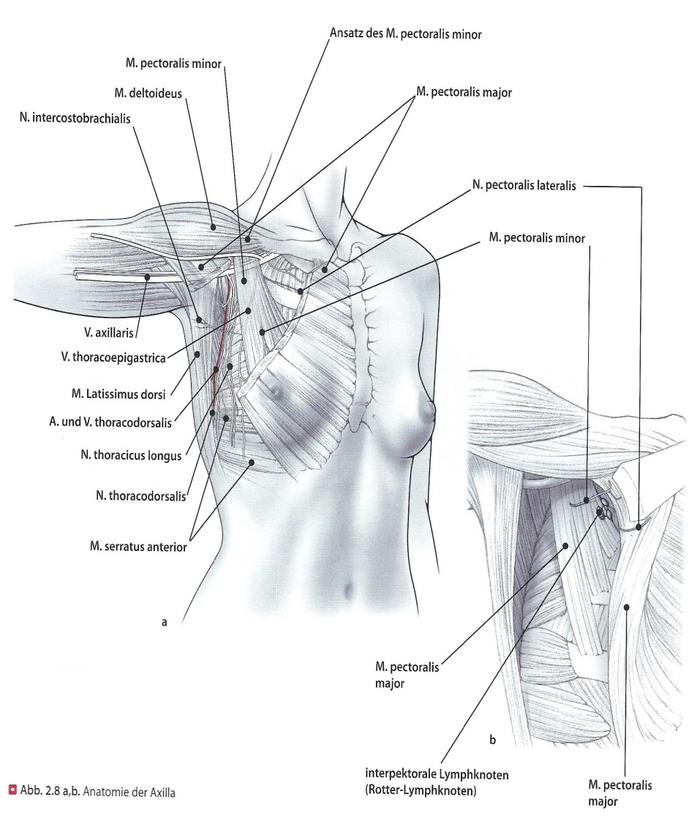
Mammachirurgie
Anatomie – Muskulatur/Axilla
M. pectoralis major
M. pectoralis minor
M. latissimus dorsi

Slide 8
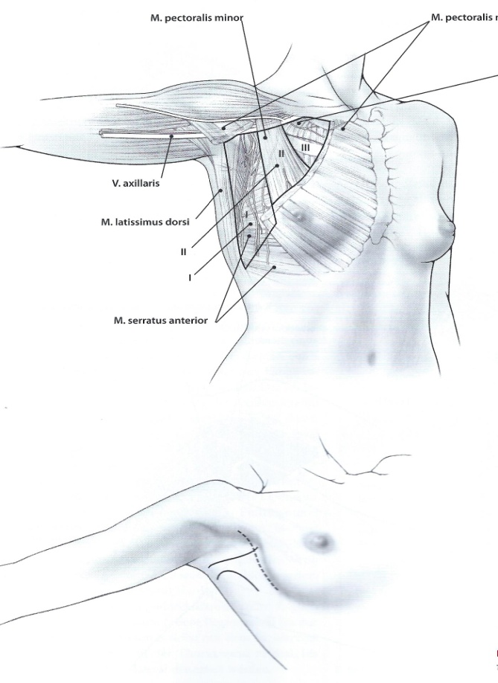
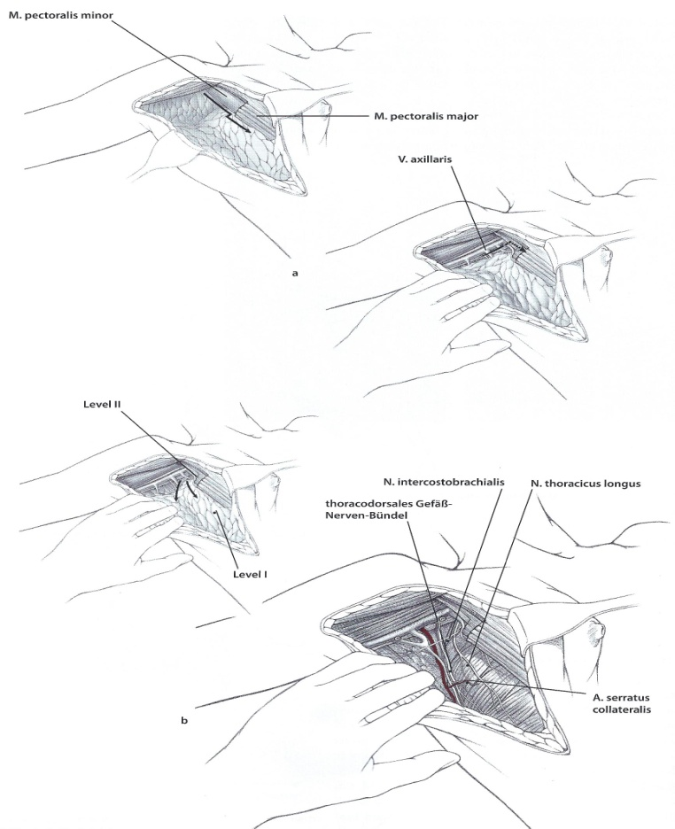
Mammachirurgie
Anatomie – Axilla
Level I
Lateral des m. pectoralis minor
Level II
Unter m. pectoralis minor
Level III
Medial des
m. pectoralis minor

Slide 9
Mammachirurgie
Einteilung der Mammachirurgie
Diagnostische Mammachirurgie
Therapeutische Mammachirurgie
Onkoplastische Mammachirurgie
Rekonstruktive Mammachirurgie
Ästhetische Mammachirurgie

Slide 10
Mammachirurgie
Diagnostische Mammachirurgie
Ziel: Histologische Sicherung von Mammabefunden

Slide 11
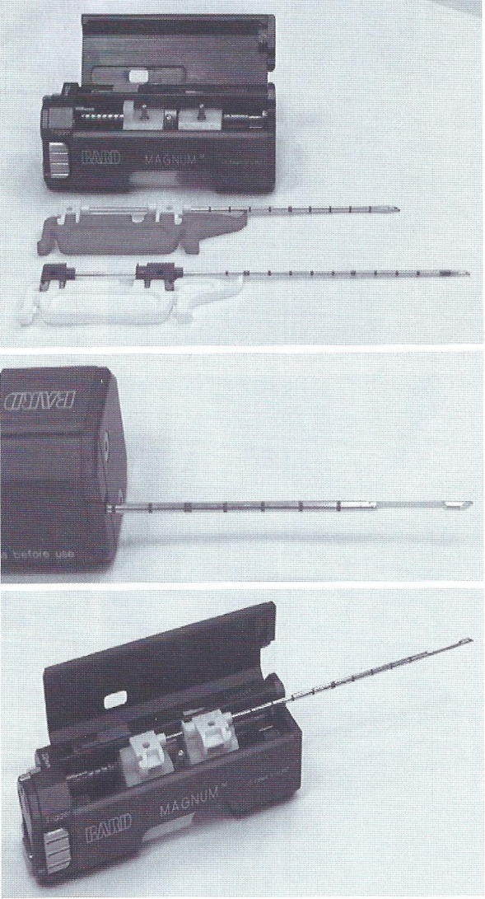
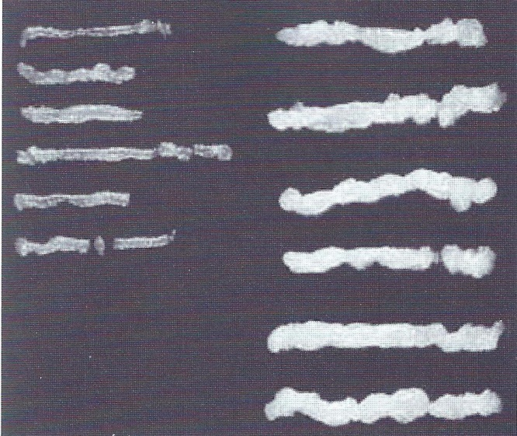
Mammachirurgie
Diagnostische Mammachirurgie
Histologische Sicherung von Mammatumoren (Corestanzbiopsie)
Unter Ultraschallkontrolle
* Desinfektion der Punktionsstelle
* Lokalanästhesie
* Hautinzision
* Platzierung der Stanznadel unter Bildgebungskontrolle
* Auslösen der Stanze

Slide 12
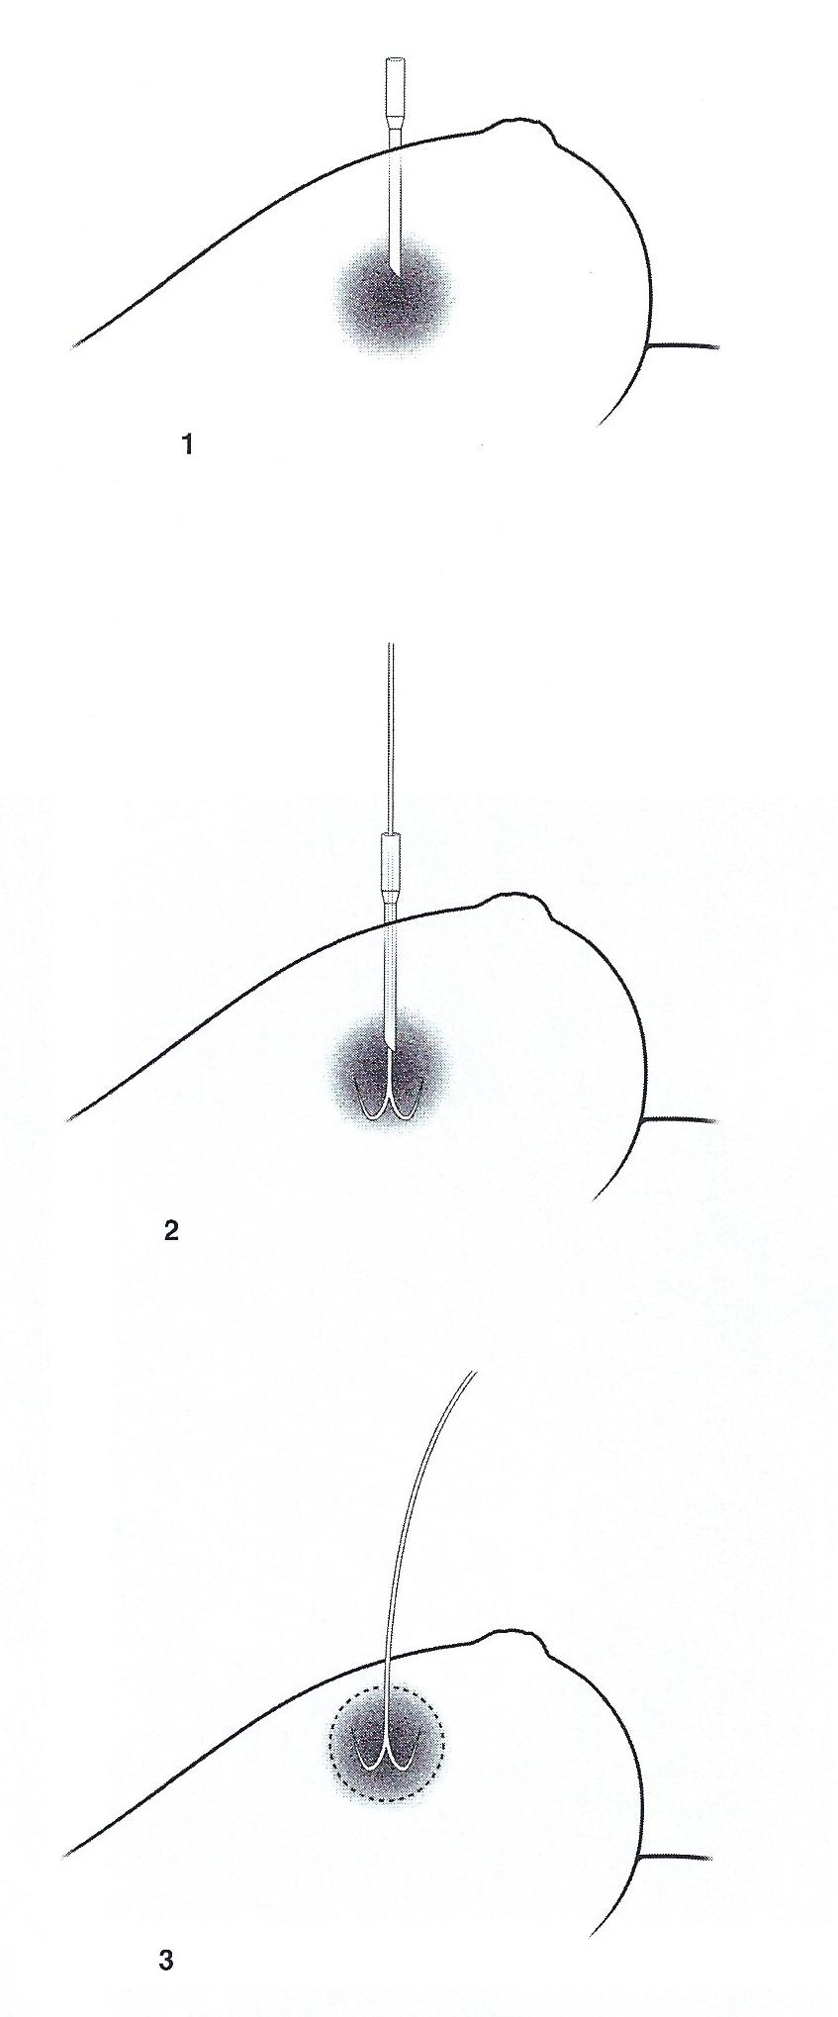
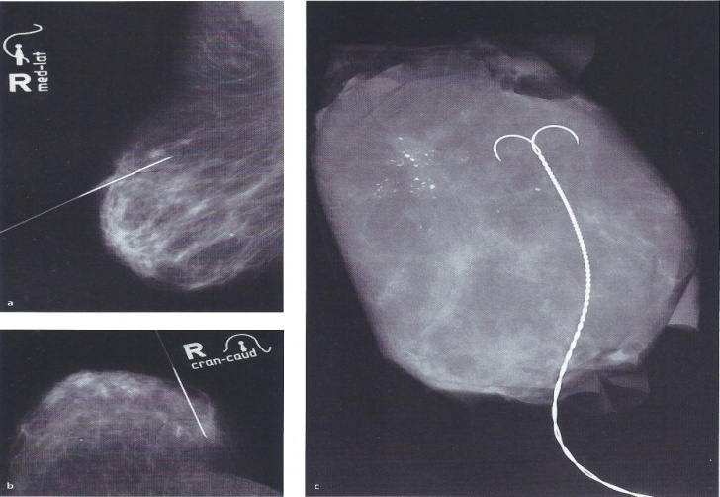
Mammachirurgie
Diagnostische Mammachirurgie
Offene Biopsie nach Drahtmarkierung
Bei fehlendem Zugang für
Corebiopsie/Vakuumbiopsie
Bei diskrepanten Befund
zwischen Histologie/Bildgebung
Bei nicht tastbaren Befunden
Drahtmarkierung

Slide 13
Mammachirurgie
Therapeutische Mammachirurgie
Ziel: Kurative oder (palliative) operative Therapie von benignen oder malignen Mammaerkrankungen

Slide 14
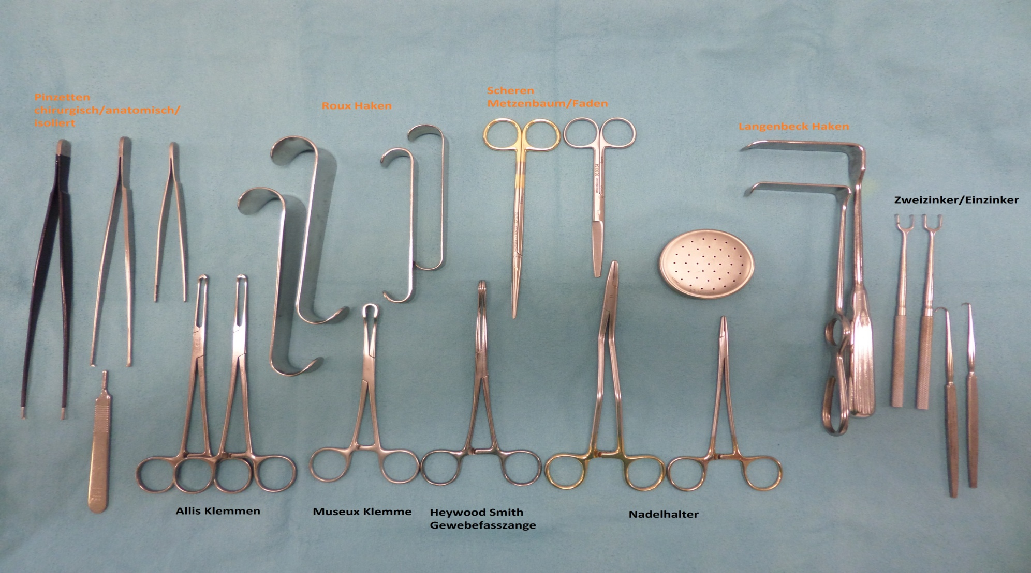
Mammachirurgie
Operation von benignen Mammabefunden
Instrumentarium

Slide 15
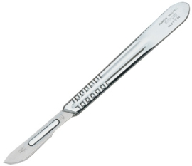
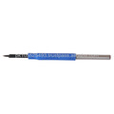
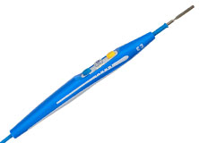

Mammachirurgie
Instrumentarium
Gewebspräparation:
Skalpell
Schere
Elektroskalpell monopolar
Schere bipolar
Ligasure
Ultracision
Argonlaser

Slide 16
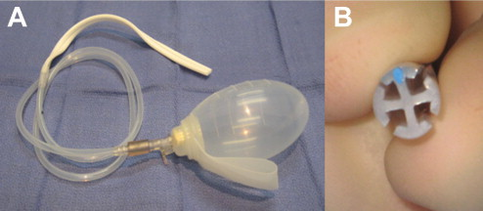
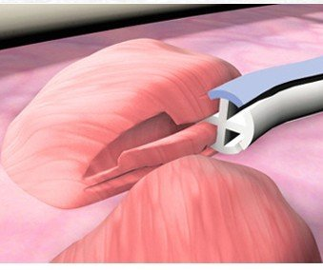
Mammachirurgie
Instrumentarium
Drainage
Mammaoperationen gehören zu den am häufigsten hämatombedingt-
revisionspflichtigen Operationen am weiblichen Körper (2-5%)!
Drainage!
Kompressionsverband!
Kapillardrains =
Blake Drain

Slide 17
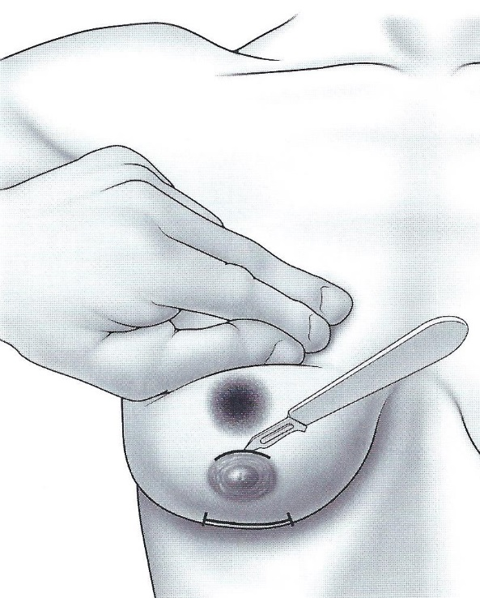
Mammachirurgie
Operation von benignen Mammabefunden
Voraussetzung: Vorliegende benigne Stanzbiopsie!
I. Schnittführung möglichst kosmetisch
günstig: Arolenrand, laterale/submammäre
Umschlagsfalte
II. Tumorektomie entlang der (Pseudo)kapsel
III. Meist keine Defektdeckung notwendig!
IV. Zweischichtiger Hautverschluss
(Corium-/Intracutannaht)

Slide 18
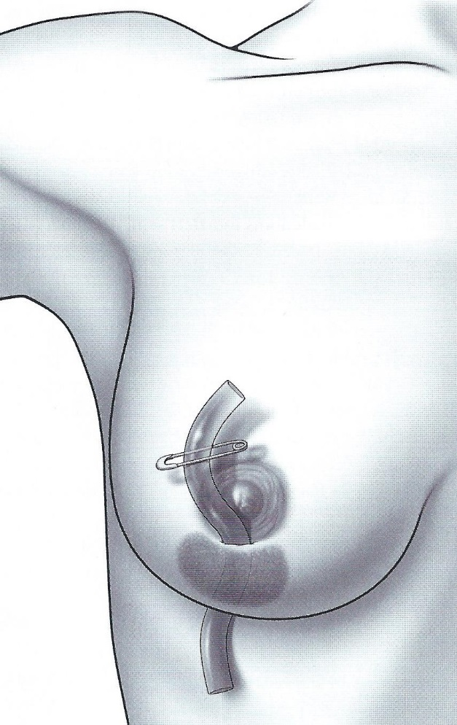
Mammachirurgie
Operation von benignen Mammabefunden
Operative Mammaabszesstherapie
Inzision – Gegeninzision (Kosmetik!)
Bakteriologische Abstrichabnahme!
Durchtrennung aller Membranen
(Scharfer Löffel)
Biopsie der Abszessmembran
(Malignitätsausschluss)
Spülung (NaCl, Betaisodona, etc.)
Drainage (Streifen, Lasche, Penrose-Drain)
Offene Ausbehandlung

Slide 19
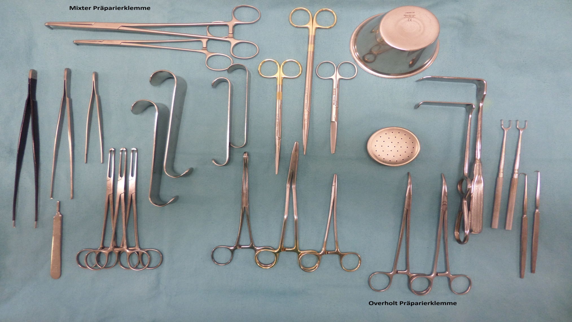
Mammachirurgie
Operation von malignen Mammabefunden
Instrumentarium

Slide 20
Mammachirurgie
Operation von malignen Befunden – Mammakarzinomchirurgie
I. Mastektomie – Ablatio mammae – 15-20%:
a. Radikale Mastektomie: Entfernung von Brust, M. pectoralis major und der
gleichseitigen axillären Lymphknoten – heute nur noch Ausnahme!
b. Modifiziert Radikale Mastektomie (MRM): Entfernung von Brustdrüse mit
axillären Lymphknoten
c. Ablatio simplex: Entfernung der Brustdrüse ohne Lymphknoten
d. Hautsparende Mastektomie – Skin-sparing-Mastektomie – SSM:
Entfernung der gesamten Brustdrüse bei gleichzeitigem Erhalt von
möglichst viel Fetthautmantel für spätere/sofortige Brustrekonstruktion
e. Nipple-sparing-Mastektomie – NSM: Wie SSM nur mit Erhalt des Nippel-
Areola-Komplexes

Slide 21
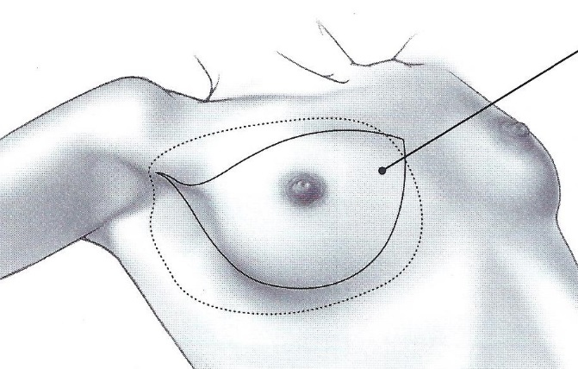
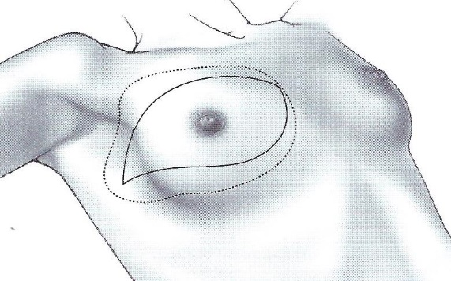
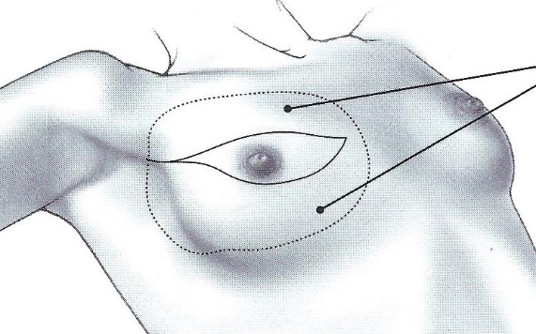

Mammachirurgie
Operation von malignen Befunden – Mammakarzinomchirurgie
Ad b: Ad c:
Ad d: Ad e:

Slide 22
Mammachirurgie
Operation von malignen Befunden – Mammakarzinomchirurgie
Brusterhaltende Operationen (BET) – 80-85%
Tumorektomie = Lumpektomie = Segmentresektion
Quadrantektomie, Wide Excision (Tumor nimmt gesamten Quadranten ein)

Slide 23
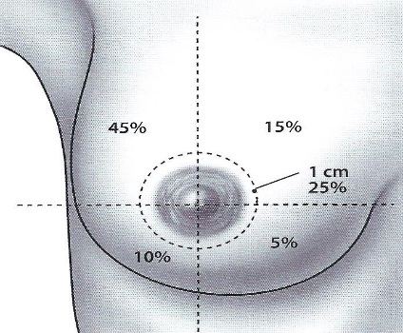
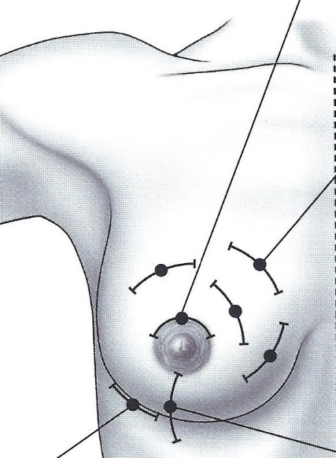
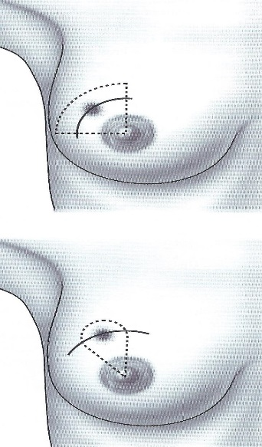
Mammachirurgie
Operation von malignen Befunden – Mammakarzinomchirurgie
Brusterhaltende Operationen (BET)
Verteilung von Mammakarzinomen:
Schnittführung und Segmentresektion/Quadrantektomie:
- Radiär-segmentförmige Resektion
des Tumorgebietes
- Defektdeckung durch Mobilisierung
aus der Peripherie
- Drainage
- 2schichtiger Wundverschluss
(Corium-/Intracutannaht)

Slide 24
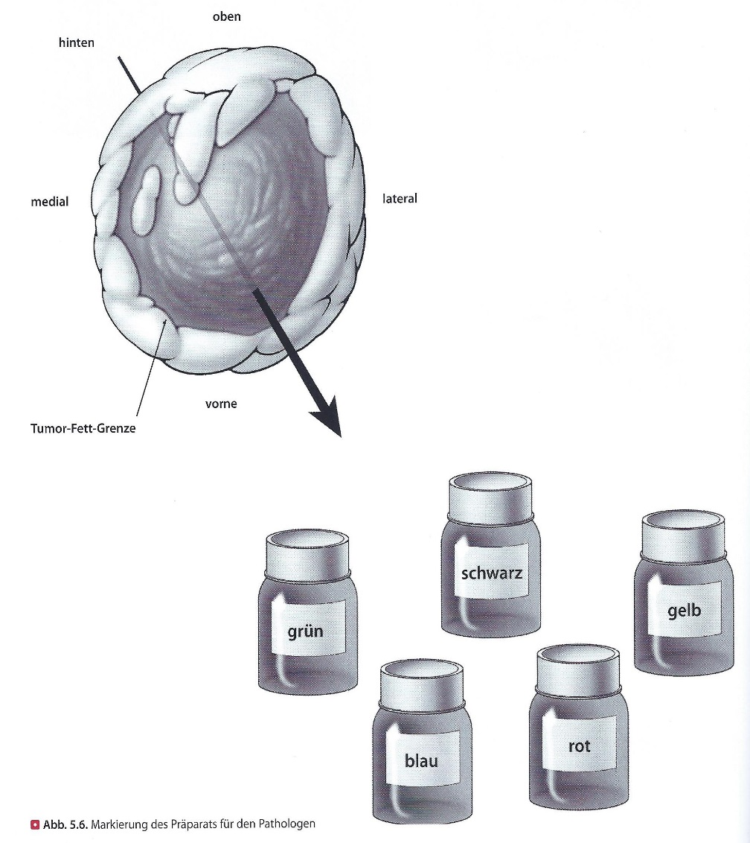
Mammachirurgie
Präaparatmarkierung
Für die Orientierung des
Pathologen unerlässlich
3 Dimensional
Mit Farbe (Tusche) oder
Fäden oder Klinitray

Slide 25
Mammachirurgie
Operation von malignen Befunden – Mammakarzinomchirurgie
Axillachirurgie
Um eine stadiengerechte Krankheitseinstufung des Mammakarzinoms gewährleisten zu können ist ein Ausschluss/Nachweis einer lymphogenen Ausbreitung in die Achsellymphknoten operativ notwendig.

Slide 26
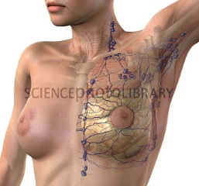
Mammachirurgie
Operation von malignen Befunden – Mammakarzinomchirurgie
Axillachirurgie
- ~ 80 % Drainage in die axillären
Lymphknoten
- Parasternalen (mammaria
interna) Lymphknoten dz. ohne
chirurgische Bedeutung!

Slide 27
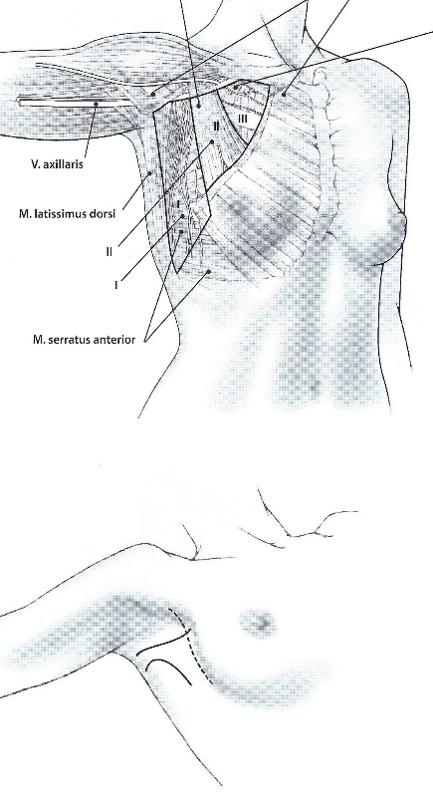
Mammachirurgie
Operation von malignen Befunden – Mammakarzinomchirurgie
Axillachirurgie
Axilläre Lymphonodektomie = Axilladissektion = ALND
Bis ~ 1995 obligater Bestandteil der operativen Mammakarzinombehandlung
Dissektion von Level I/II standard – Level III nicht
Bei BET extra Schnittführung / bei Mastektomie nicht
(Ausnahme NSM)
4x Komplikationsrate im Vergleich zur Sentinelnodebiopsie (Armlymphödeme 19,9% vs. 5,6%)

Slide 28
Mammachirurgie
Operation von malignen Befunden – Mammakarzinomchirurgie
Axillachirurgie
Sentinelnode – Konzept
Seit ~ 2000 Standard in der operativen Axillabehandlung beim Mammakarzinom
4x niedrigere Morbidität im Vergleich zur Axilladissektion
Vergleichbare diagnostische Genauigkeit für die Erfassung des Nodalstatus wie die Axilladissektion

Slide 29
Mammachirurgie
Operation von malignen Befunden – Mammakarzinomchirurgie
Axillachirurgie
Sentinelnode – Konzept
Sentinelnode - Wächterlymphknoten: Der Lymphknoten mit der höchsten Wahrscheinlichkeit für einen metastatischen Befall. Wenn der „Sentinel“ negativ – in 95% die nachgeschalteten LK auch negativ!
Detektion: Mit radioaktiven Kolloiden (Technetium) oder mit Farbstoff (Patentblau). Eingespritzt unter die Brustwarze oder ins Tumorgebiet reichern sie sich im Wächterlymphknoten an!
Axilladissektion: Nur bei befallenem Wächterlymphknoten! (Ausnahmen 2013)

Slide 30
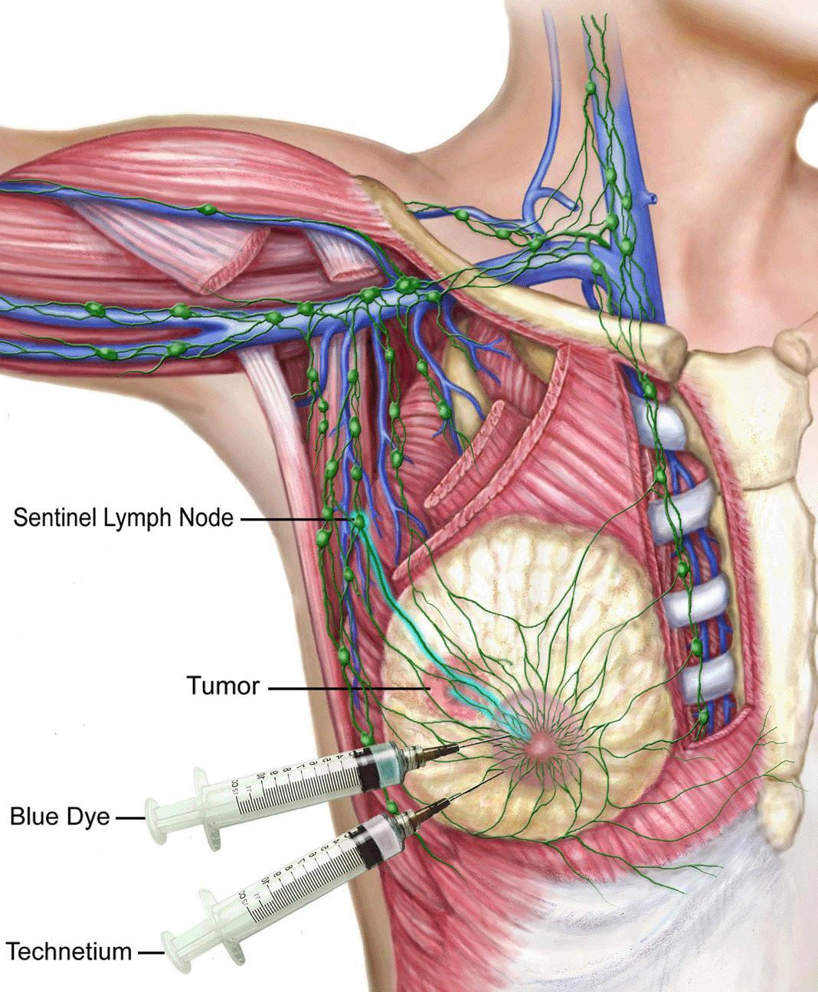
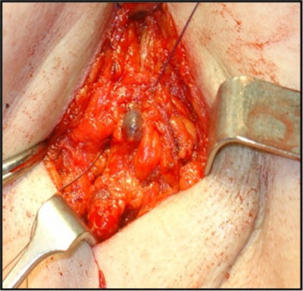
Mammachirurgie
Operation von malignen Befunden – Mammakarzinomchirurgie
Axillachirurgie
Sentinelnode – Konzept

Slide 31
Mammachirurgie
Onkoplastische Chirurgie
Kombination aus onkologisch- und plastisch chirurgischen Techniken mit dem Vorteil der besseren Kosmetik trotz großvolumiger Resektion.

Slide 32
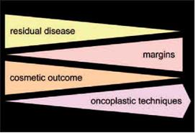
Mammachirurgie
Onkoplastische Chirurgie
Vorteile:
Bessere Kosmetik
Größere Sicherheitsränder
Weniger 2. Operationen (Nachresektionen)
Häufig kein zusätzlicher axillärer Schnitt
Nachteile:
Längere Op-Dauer / mehr Ressourcen
Aufwendige OP-Technik
Mehr Narben
Häufig Anpassung der Gegenseite notwendig

Slide 33
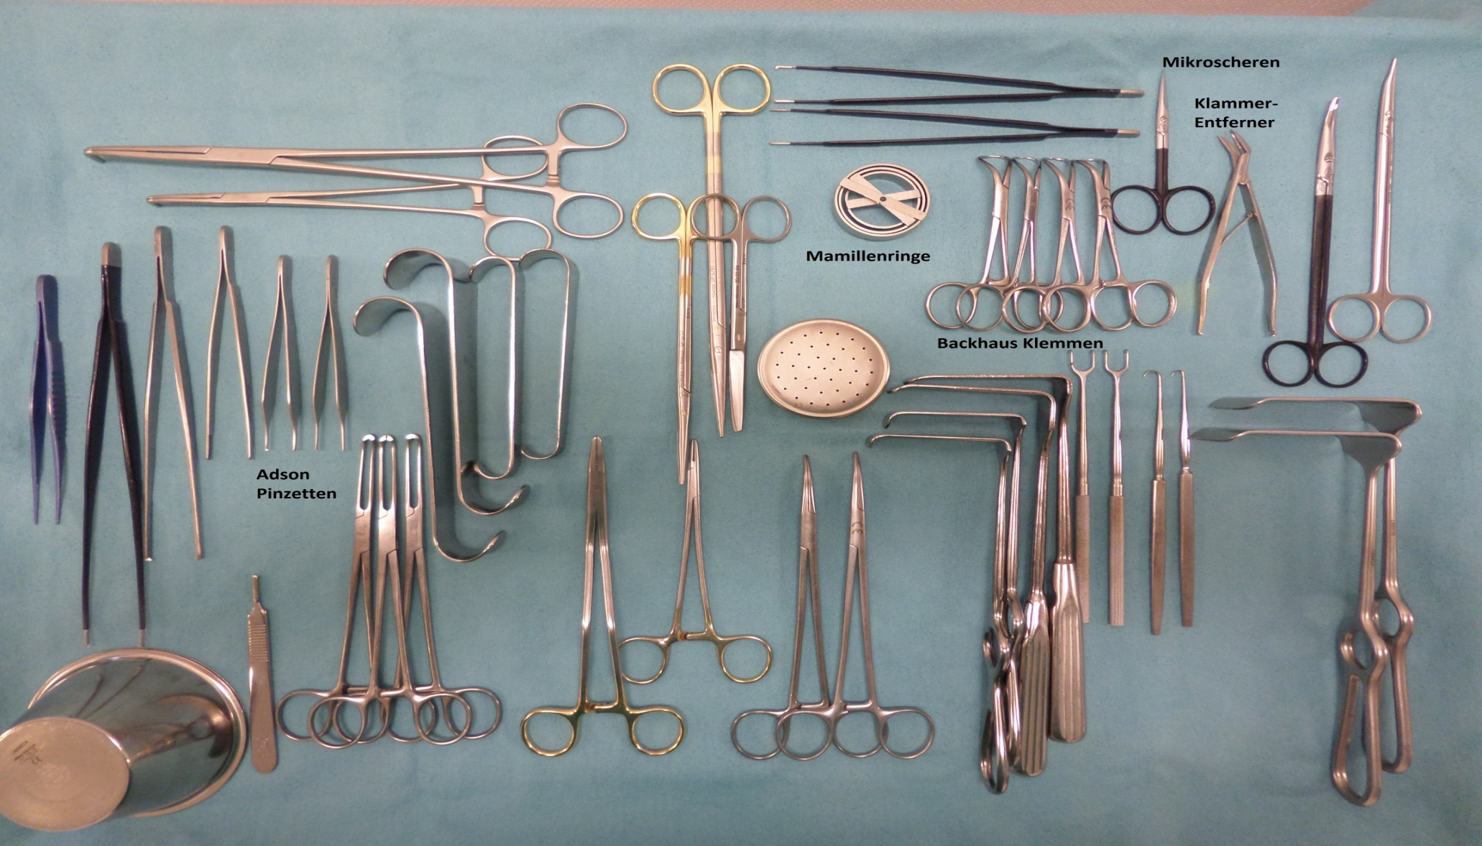
Mammachirurgie
Onkoplastische Chirurgie - Instrumentarium

Slide 34
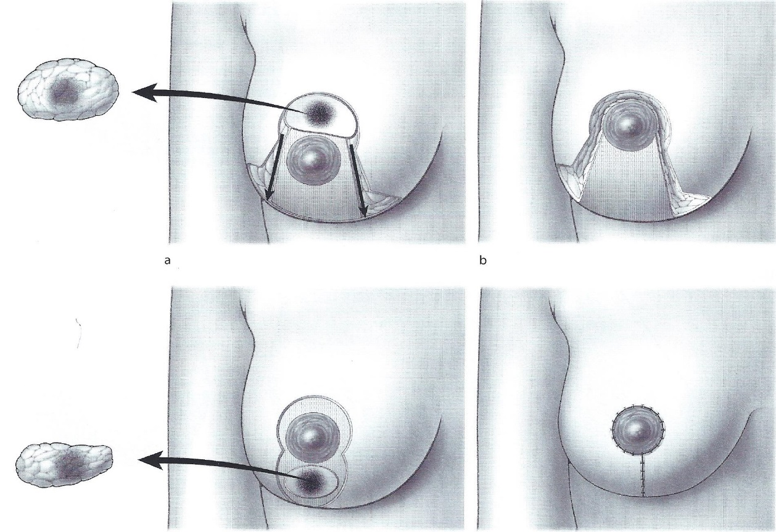
Mammachirurgie
Onkoplastische Chirurgie
Beispiel I:
Kombination von Brustverkleinerung (Mammareduktion) und Tumorresektion (Segmentresektion)

Slide 35
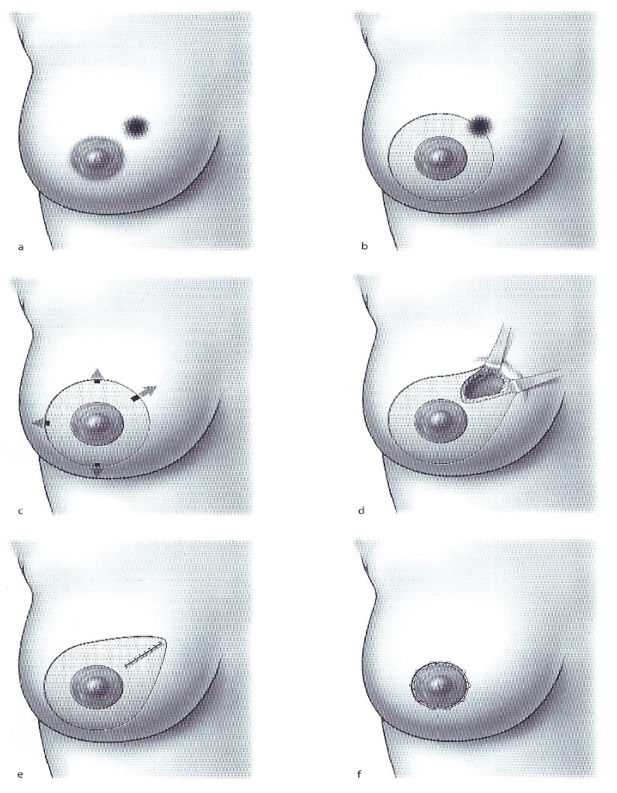
Mammachirurgie
Onkoplastische Chirurgie
Beispiel II.
Kombination von Bruststraffung (Mastopexie) und Tumorresektion

Slide 36
Mammachirurgie
Rekonstruktive Mammachirurgie
Ziel: 1. Komplette oder Teil-Brustrekonstruktion nach Mastektomie /Tumorektomie
2. Mamillenrekonstruktion

Slide 37
Mammachirurgie
Rekonstruktive Mammachirurgie
I. Sofortrekonstruktion: Im Rahmen der Erstoperation
II. Spätrekonstruktion: Im Intervall zu der Erstoperation
Implantatrekonstruktion: Mit Silikonimplantaten
Autologe Rekonstruktion: Mit Eigengewebe

Slide 38
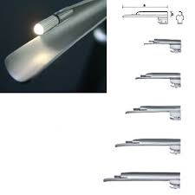
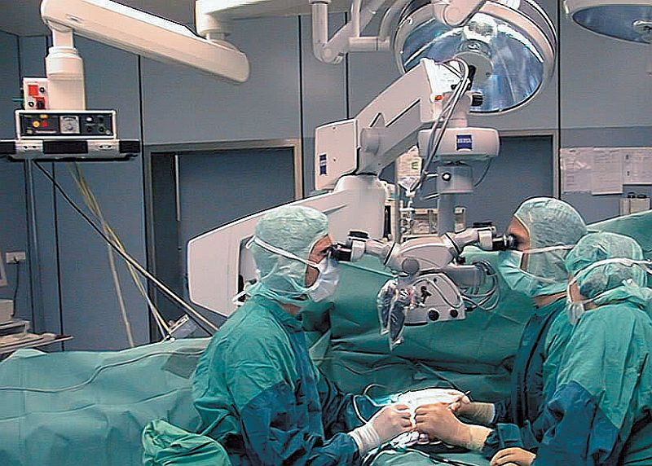
Mammachirurgie
Rekonstruktive Chirurgie – Instrumentarium
Wie bei onkoplastischer Chirurgie plus:
Lichtspatel
Op-Mikroskop

Slide 39
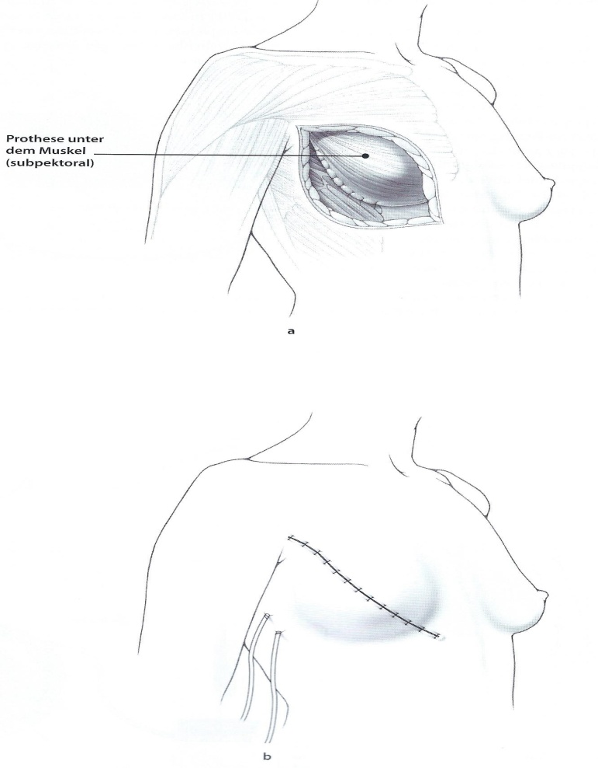
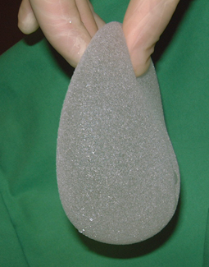
Mammachirurgie
Rekonstruktive Mammachirurgie
Implantatrekonstruktion
Gewebsersatz durch Silikonimplantat nach
SSM / NSM:
I. Unter dem Pektoralismuskel (submuskulär)
II. Unter der Haut (subcutan)
III. Teilweise unter Muskel, teilweise unter
Fremdgewebe (Kunststoff, tierische Haut-
matrix)

Slide 40
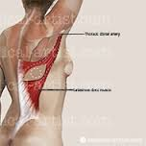
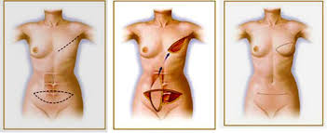
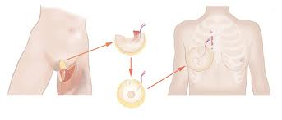
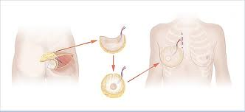
Mammachirurgie
Rekonstruktive Mammachirurgie
Autologe Rekonstruktion
Viele Donorregionen
I. Gestielt: mit Muskel-Gefäßstiel
II. Frei transplantiert: Mikrogefäßanschluss

Slide 41
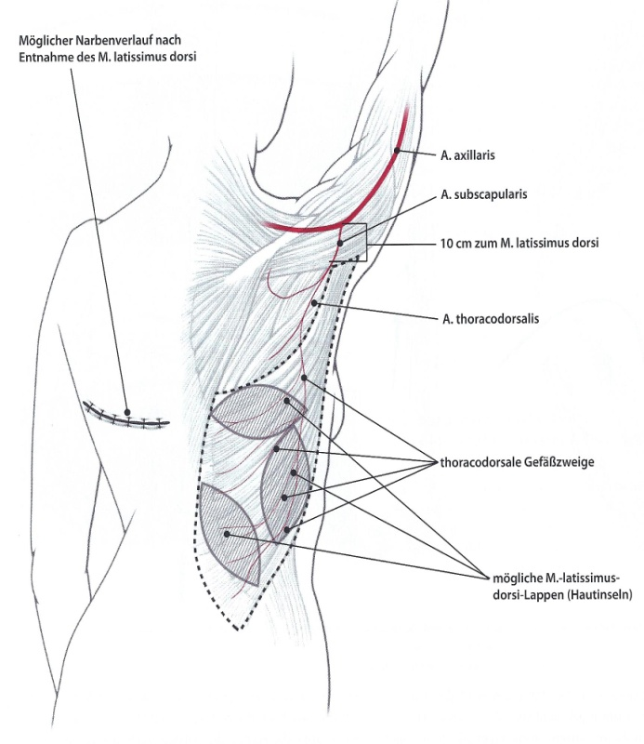
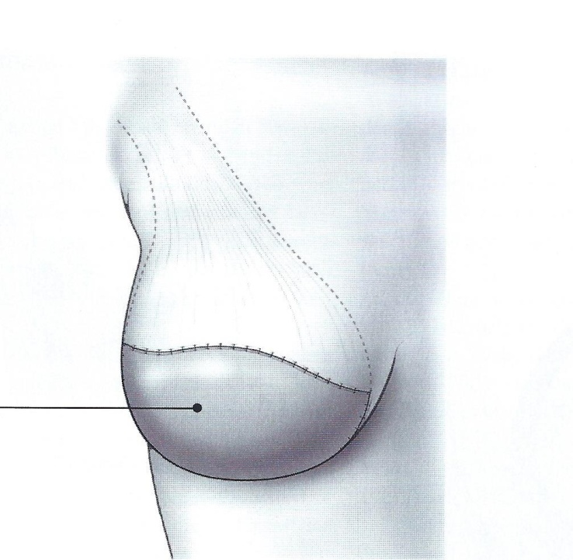
Mammachirurgie
Rekonstruktive Mammachirurgie
Autologe Rekonstruktion
Beispiel I: Latissimus – Rekonstruktion
Verlagerung des M. latissimus dorsi mit Hautinsel von der Rücken- in die
Brustregion

Slide 42
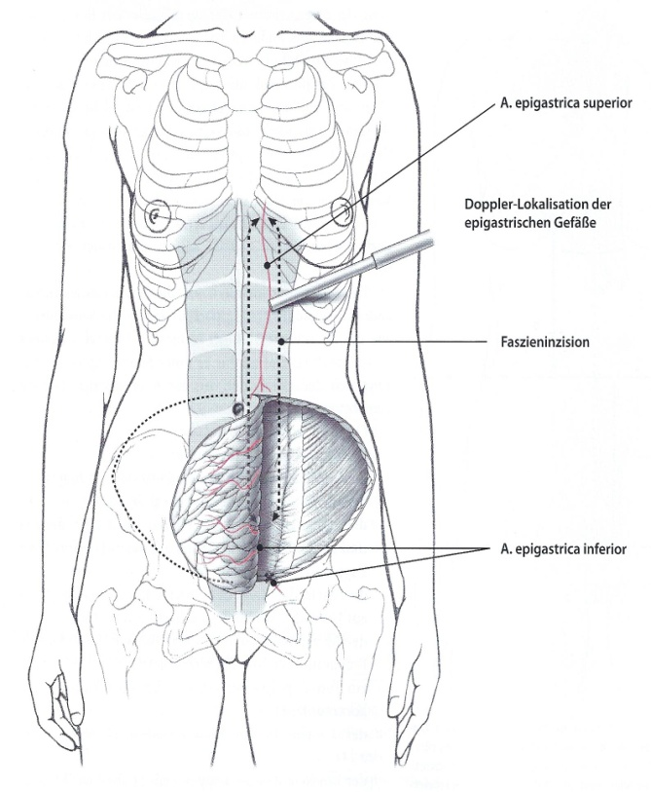
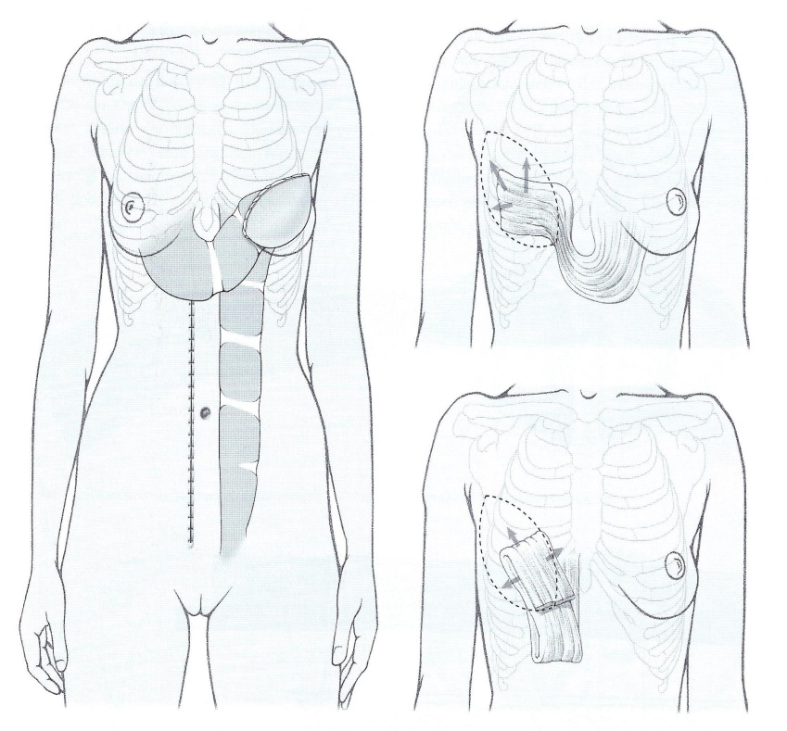
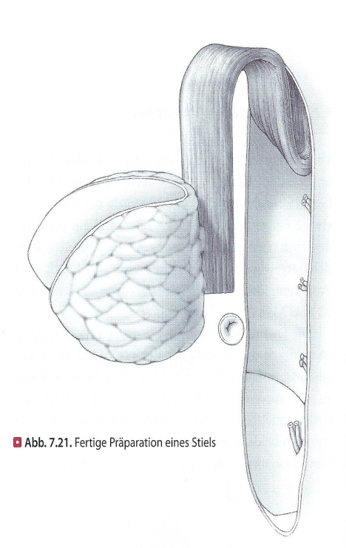
Mammachirurgie
Rekonstruktive Mammachirurgie
Autologe Rekonstruktion
Beispiel II: TRAM – Lappen (Transverser Rectus Abdominis Musculocutaneus-Lappen)
Verlagerung des M. rectus abdominis mit Hautinsel in die Brustregion

Slide 43
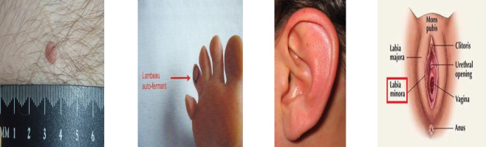
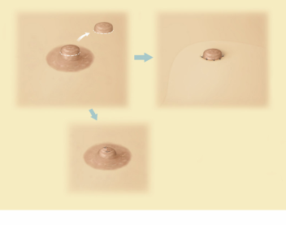


Mammachirurgie
Rekonstruktive Mammachirurgie
Mamillen-Areolarekonstruktion
Nippel: 1. Autolog aus Eigengewebe
2. Lokale Hautlappenplastiken
Areola: 1. Autolog mit Hauttransplantat
2. Tattoo

Slide 44
Mammachirurgie
Kosmetische Mammachirurgie
Ziel: Verbesserung der Kosmesis der Brust/Brüste =
Plastische Brustchirurgie
Brustvergrößerung – Mammaaugmentation
Brustverkleinerung – Mammareduktion
Bruststraffung - Mastopexie

Slide 45



Mammachirurgie
Kosmetische Mammachirurgie
Mammaaugmentation
Brustvergrößerung mittels
Silikonimplantaten
Submuskulär – unter M. pectoralis
Subglandulär – unter Drüsenkörper

Slide 46


Mammachirurgie
Kosmetische Mammachirurgie
Mammareduktion
Brustverkleinerung mit Gefäßstielung der Mamille:
Oberer Mamillenstiel
Unterer Mamillenstiel

Slide 47


Mammachirurgie
Kosmetische Mammachirurgie
Mastopexie
Bruststraffung durch Reduktion des Hautmantels

